Slide 1



KHÓA HỌC JAVA WEB - FE
Biên soạn: T3H
Bài 9: Làm quen với spring mvc
GIẢNG VIÊN: NVLONG

Slide 2
NỘI DUNG
KHÓA HỌC JAVA WEB - FE
Biên soạn: T3H
Mô hình MVC
Tạo project spring mvc
Giới thiệu spring boot
Thực hành

Slide 3
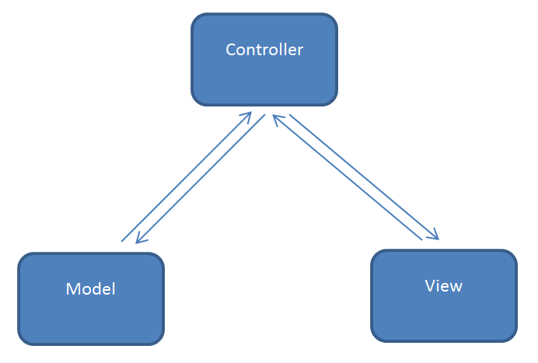
KHÓA HỌC JAVA WEB - FE
Biên soạn: T3H
Mô hình MVC
1. Giới thiệu mô hình MVC

Slide 4
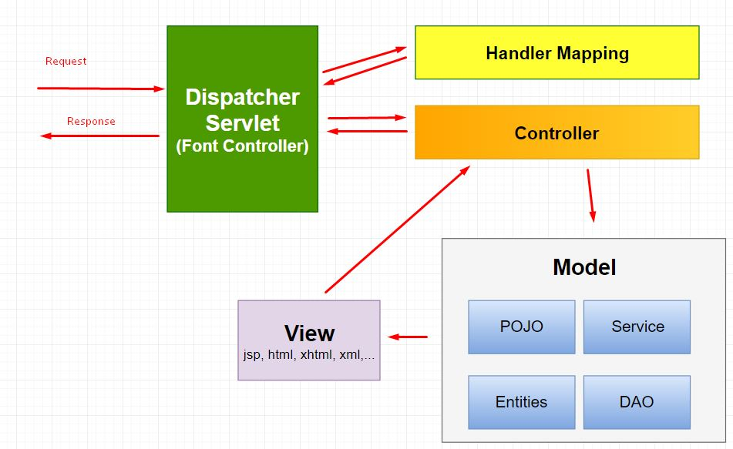
KHÓA HỌC JAVA WEB - FE
Biên soạn: T3H
Mô hình MVC
2. MVC trong spring

Slide 5
KHÓA HỌC JAVA WEB - FE
Biên soạn: T3H
Tạo project spring mvc
Xây dựng spring mvc project hiển thị hello world trên máy local
Giới thiệu tomcat server

Slide 6
KHÓA HỌC JAVA WEB - FE
Biên soạn: T3H
III. Spring boot
Spring boot giúp đơn giản hóa việc tạo và chạy một trương trình spring.
Lập trình với spring boot giúp chúng ta tập trung vào việc phát triển business cho ứng dụng hơn là phải tốn thời gian cho việc cấu hình dự án
Thực hành chạy spring boot trên local (Hello world)

Slide 7
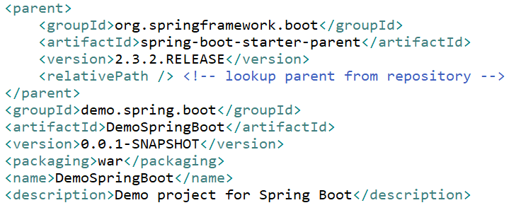
KHÓA HỌC JAVA WEB - FE
Biên soạn: T3H
III. Spring boot
pom.xml

Slide 8
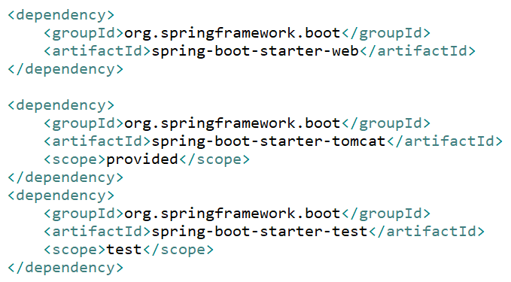
KHÓA HỌC JAVA WEB - FE
Biên soạn: T3H
III. Spring boot
pom.xml

Slide 9
KHÓA HỌC JAVA WEB - FE
Biên soạn: T3H
IV. Thực hành

